Slide 1


做好航空气象服务与管制
运行协作的几点思考
报告人：于红伟
中 国
民用航空
西北地区空中交通管理局
Northwest Regional Air Traffic Management Bureau of CAAC

Slide 2
提 纲
第一部分 PART ONE
气象保障和管制运行模式的变化
第二部分 PART TWO
航空气象业所面临的机遇和挑战
第三部分 PART THREE
航空气象服务与协作的几点思考

Slide 3
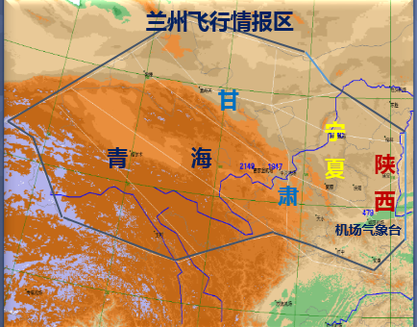
第一部分 气象保障和管制运行模式的变化
程序管制
雷达管制
90年代
开始
管制运行模式
保障体制
服务体制
50年代-90年代初
航空气象工作体制
西安气象台
西北地区气象中心
兰州飞行情报区气象监视台
三级运行模式
西安咸阳机场气象台
民航气象中心
分局气象台（站）
地区气象中心

Slide 4
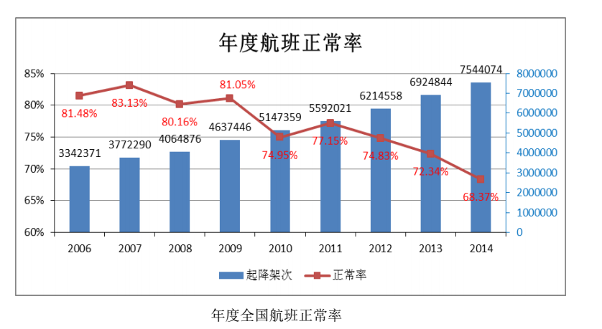

第二部分 航空气象业所面临的机遇和挑战
2014年，客运航班延误和取消率已创下2006年首次公布有关数据以来的新高。
根据民航局发布的《2014年内地民航航班运行效率报告》数据显示：
航班正常率自2006年以来呈逐年下降的趋势。

Slide 5
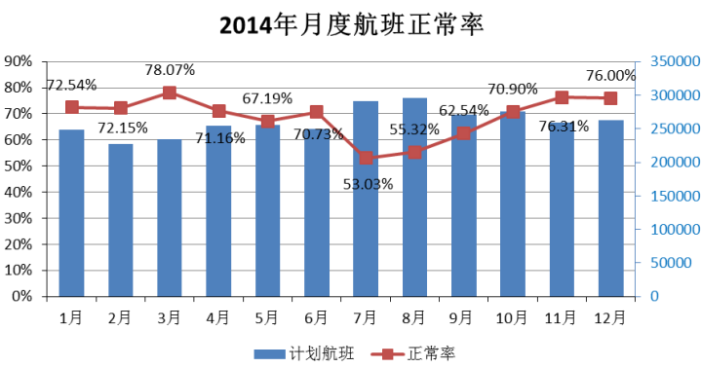
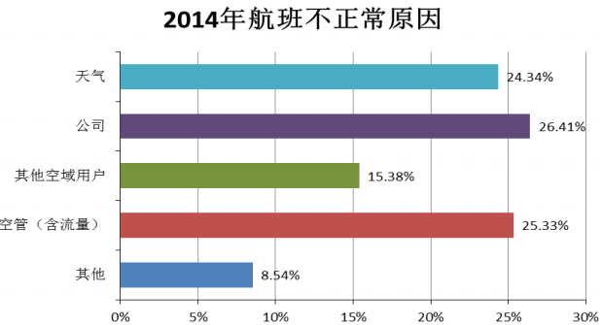
航班不正常原因
天 气
空 管
公 司
其 他
报告显示：一年中航班正常率最高的正是危险天气较少的3月份，而最低的也正是雷雨频发的7、8月份。

Slide 6
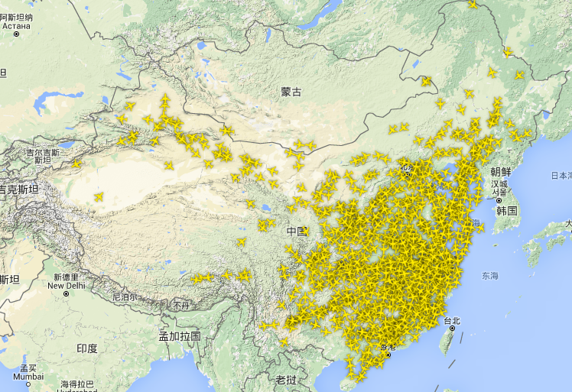
小范围的天气，会造成大面积的航班延误和交通管制。
管制运行的
巨大潜力在气象
高密度
高速增长的民航业需要拥有与之配套的高品质航空气象服务体系

Slide 7


机遇挑战
面对机遇和挑战，航空气象发展以影响航班正常的重要天气预报预警为重点，从探测、预报的准确性方面发力，注重自身能力地提高，加强与管制用户的通力合作，满足航空用户的迫切需求，提升航空气象的服务水平。

Slide 8
第三部分 航空气象服务与协作的几点思考
与管制部门协作配合，提升产品的解读应用能力
提高航空气象预报的准确率和精细化程度，提升自身能力
（2）
（1）
（3）
改善服务方式，
提升服务水平

Slide 9
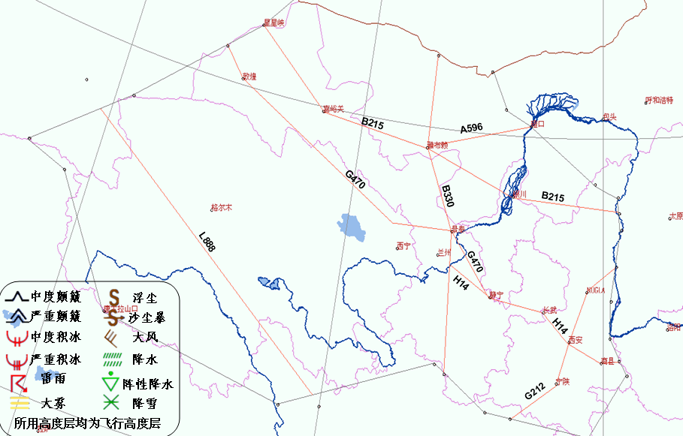




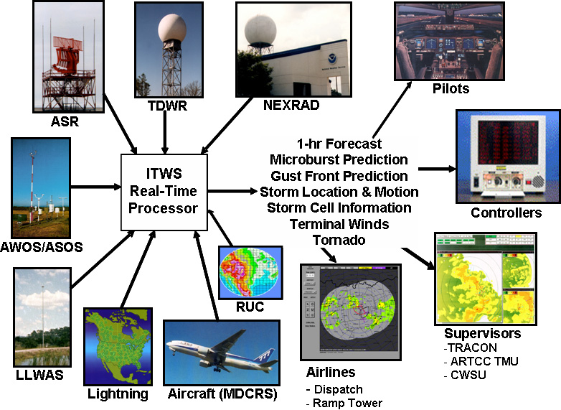




（1）提高航空气象预报的准确率和精细化程度，提升自身能力
提高重要天气的探测能力
提升重要天气预警预报的能力
准确率精细化
机场警报
终端区预警
区域预警
加大基础设施建设的投入（建设探测范围覆盖终端区的风廓线雷达、多普勒雷达、闪电定位等设备），提高机场终端区、航路探测能力，提升重要天气监测能力，提高各类探测资料的应用能力。
加快数值预报产品释用，提高预警产品的准确率和时效性；提升业务运用能力，客观定量化气象服务信息，满足用户多元化、精细化的需求，并与面向决策的自动化系统和人工决策程序相结合，为航空气象用户提供科学决策依据。

Slide 10
（2）与管制部门协作配合，提升产品的解读应用能力
01
02
天气与管制
推进管制与气象专业的深度结合（管制指挥）
航空气象服务
能力关键所在
气象信息集成与管制运行决策系统相融合（流量管理）
追求自身发展
行业用户互动
满足用户需求，提供准确预报
04
03
天气对管制运行的影响贯穿于空中交通管理的始终，大到运行协调机制，流量战略、战术决策的宏观理念，小到每一架航班运行的微观管理，要做到将气象信息与航空管制运行紧密结合。
航空气象服务产品的内容多元化
提升一线管制员对气象信息的解读能力

Slide 11
（2）与管制部门协作配合，提升产品的解读应用能力
气象信息与管制运行信息、航迹信息融合
气象信息结合管制的要求转化成航线、航路的影响因子
依据影响因子制定出客观的管制指挥方案
建立航路、终端区重要天气规避模型，提供航路可用性、机场终端区通行能力、航班改航、航班流重构建议
推进管制与气象专业的深度结合
01
目前，我们正在尝试把航迹图导出后和单部雷达图叠加，后续将在区域雷达拼图的基础上做航迹图的进一步叠加，以及与地形、地貌、导航点的叠加。

Slide 12
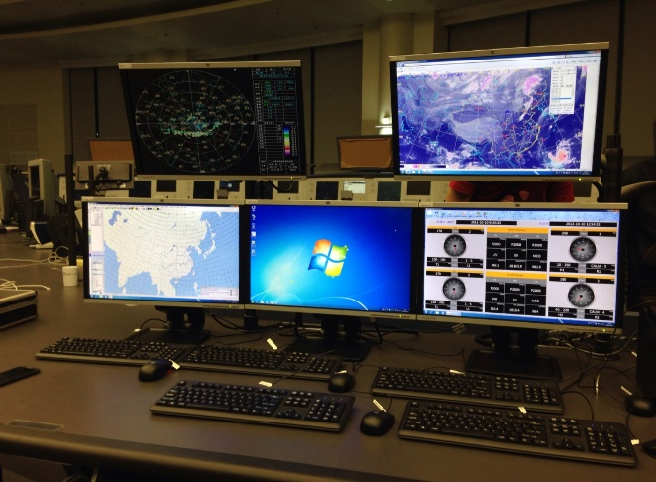
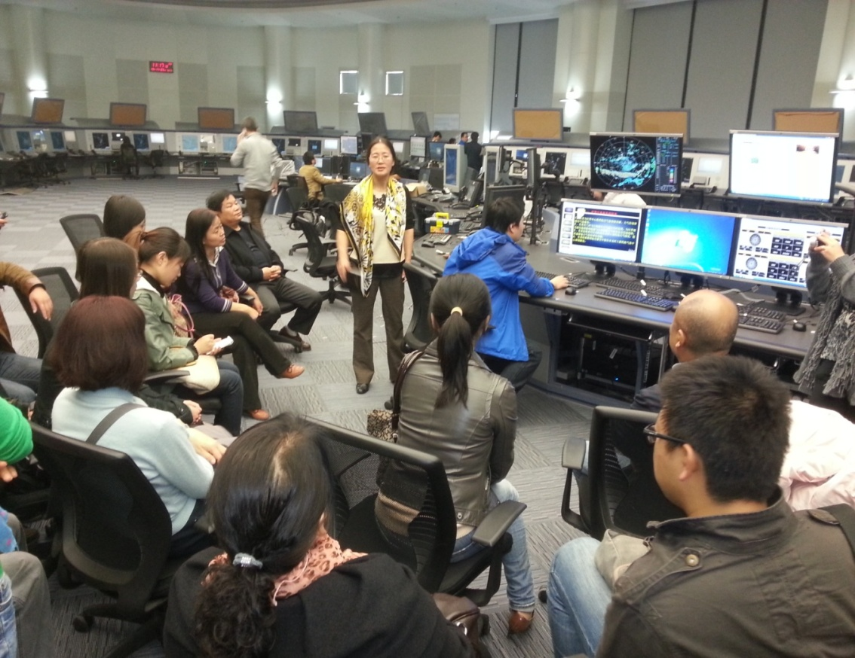
（2）与管制部门协作配合，提升产品的解读应用能力
气象信息集成与管制运行决策系统相融合
02
重要气象信息与面向决策的自动化系统（如CDM）相结合
把天气的影响降到最低、管制运行效率最大化，推动航空气象信息成为管制运行的重要参考依据，进一步转变为决策工具，最终自动实现将最有价值的气象信息集成到空管运行决策系统。
重要气象信息与航班大面积延误决策程序（如MDRS）相结合
区域管制大厅气象服务席位，紧邻流量席位，每天固定为流量提供天气趋势，复杂天气下为流量提供是否启动航班大面积延误应急响应机制及流量控制的建设性意见。

Slide 13
（2）与管制部门协作配合，提升产品的解读应用能力
提升一线管制员对气象信息的解读能力
03
气象
管制
不同专业融合统一
专业知识交流学习
熟知相互工作和产品诉求
对气象产品理解有偏差
气象产品
利用率下降
决断延误
被动取消

Slide 14
（2）与管制部门协作配合，提升产品的解读应用能力
航空气象服务产品的内容多元化
04
服务产品
贴近用户
将气象信息转化为与管制用户直接相关的价值信息
个性服务
以用户需求为导向，开发个性化、差异化航空气象产品，解决用户产品单一，信息量不足的问题
质量保证
提高数值预报产品应用，实现人工向自动化转变，确保产品稳定性
方便用户
实现文本向图形的转变，产品向客观量化覆盖

Slide 15

（3）改善服务方式，提升服务水平
视频
讲解
气象信息APP
电 话
面对面讲解
微信公众号
传统服
务方式
现代服
务方式
通信网络
实时推送
传 真
短 信
纸 质
Web网
局域网

Slide 16
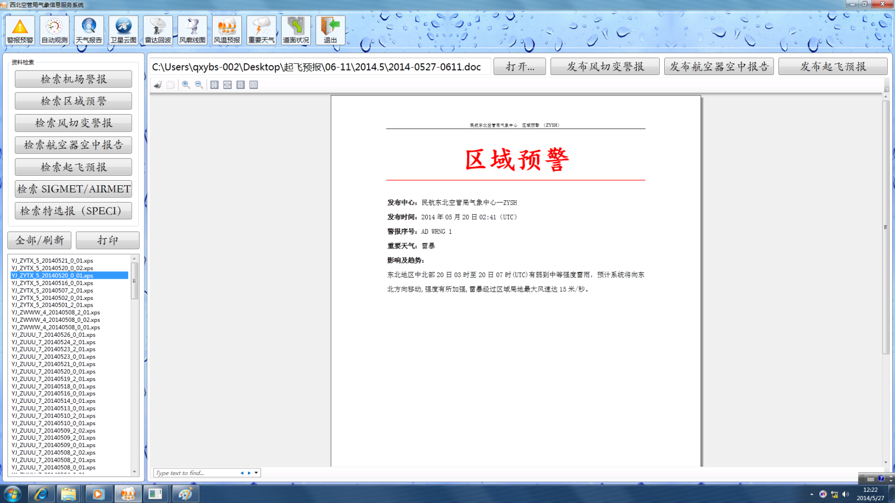
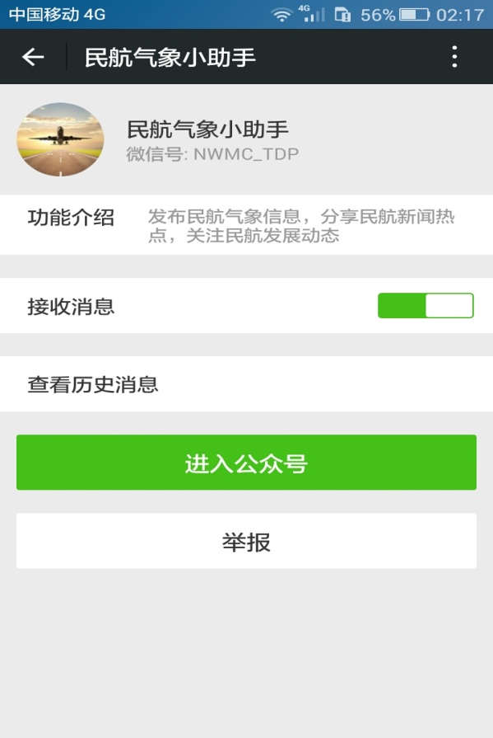
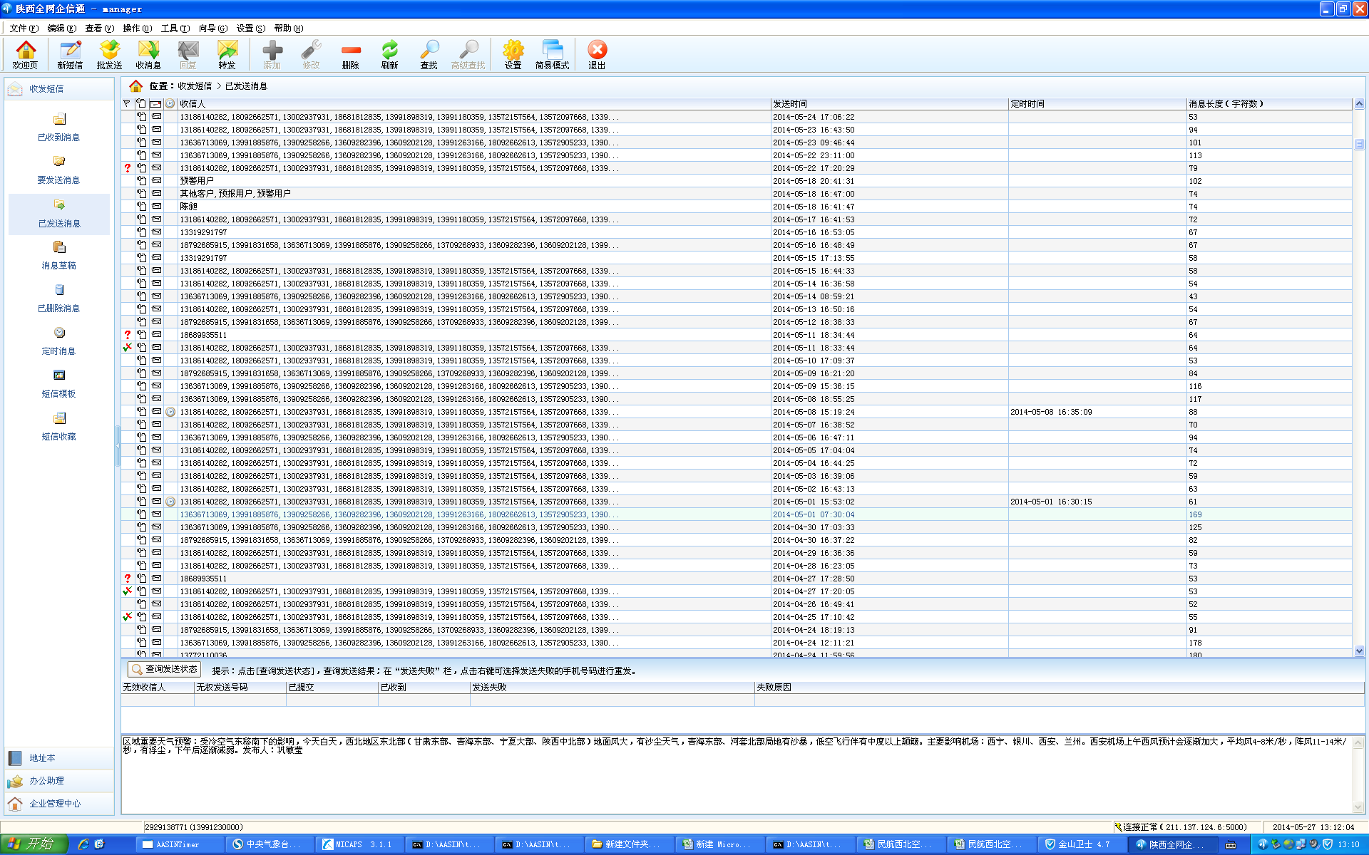
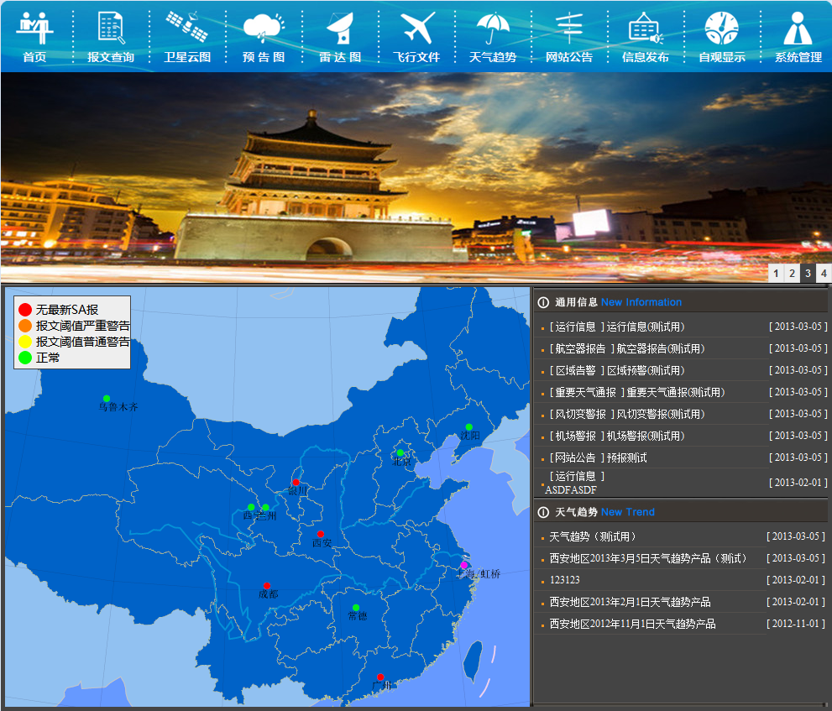
（3）改善服务方式，提升服务水平
气象信息服务系统
气象小助手
短信平台
互联网气象信息服务系统
依托移动通信网络技术，利用大数据分析，向用户推送实时、直观的航空气象信息。

Slide 17
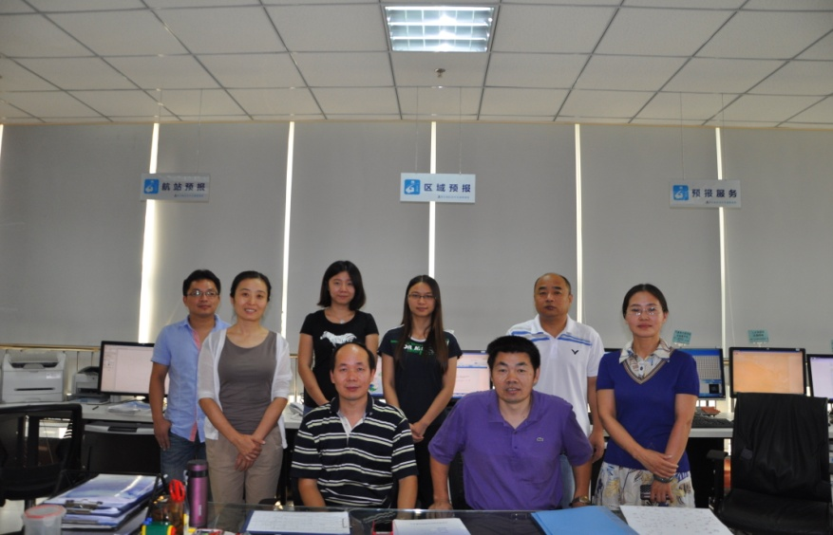
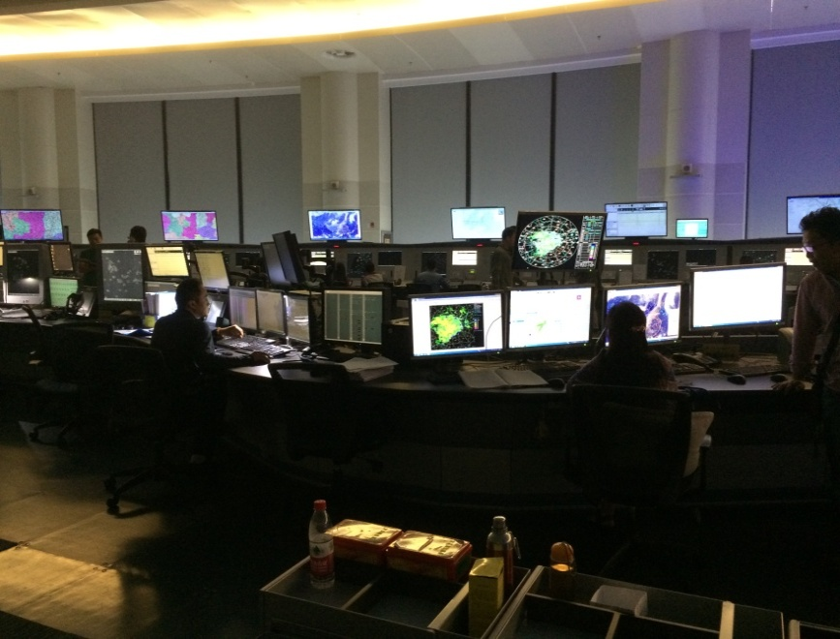
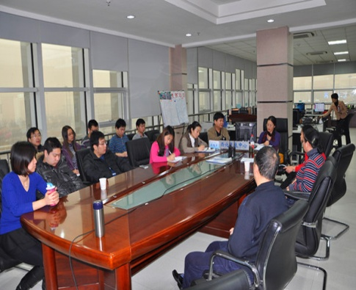
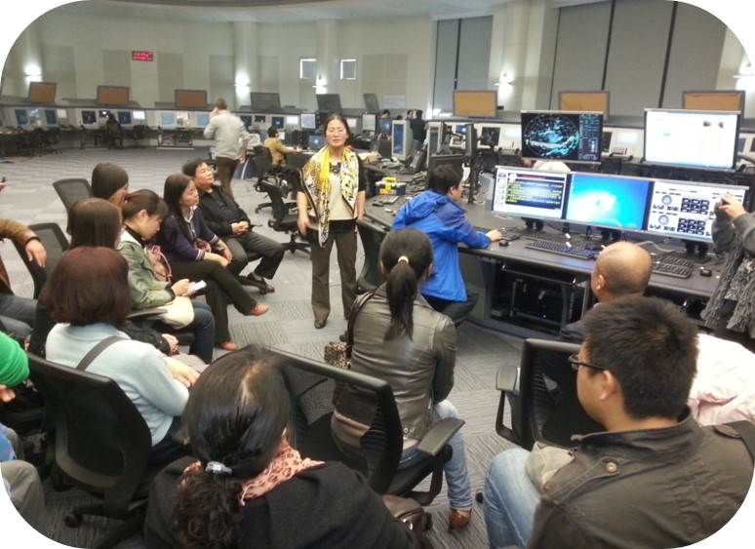
（3）改善服务方式，提升服务水平
细化岗位
（临近岗、服务岗、预报岗）
划分科室
航站预报室、区域预报室
设立区管服务席位
气象
产品
服务方式：及时、便捷、顺畅、合理、有效
航空
用户

Slide 18
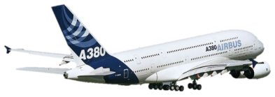

航空管制与气象合作还有很广阔的空间，还有很多的方式方法值得我们去探索，未来的航空气象业，将面对更多的航空用户，在不断壮大中助力民航业腾飞!

Slide 19
谢 谢！
mhqxyuhongwei@163.com

